Slide 1

ПДС «Готовность учителя к педагогической деятельности в условиях стандартизации. Модуль „Обучение“»
Занятие № 4
«Проектирование урока. Анализ урока с учетом требований УУД. Организация и осуществление контроля и оценки учебных достижений в соответствии с ФГОС, формы и методы контроля с учетом дифференциации»
МБОУ ДПО «Научно-методический центр»
г . Кемерово

Slide 2


Slide 3




Slide 4



Slide 5


Slide 6
Большой толковый словарь http://www.gramota.ru
УРОК, -а; м.
1. Разг. Работа, заданная на определённый срок.
2. Учебная работа, задание, которые даются ученику для приготовления к следующему занятию.
3. Учебное занятие по какому-л. предмету; время, отведённое для него.
4. То, из чего можно сделать выводы, извлечь что-л. поучительное на будущее.
5. Разг. Поучение, наставление.

Slide 7
https://ru.wikipedia.org/wiki/Урок
Урок — форма организации обучения с целью овладения учащимися изучаемым материалом (знаниями, умениями, навыками, мировоззренческими и нравственно-эстетическими идеями). Такая форма применяется при классно-урочной системе обучения и проводится для класса, то есть относительно постоянного учебного коллектива.

Slide 8
Словарь методических терминов http://www.gramota.ru
УРОК. Основная организационная единица учебного процесса в школе (в вузе – практическое занятие), назначение которой состоит в достижении завершенной, но частичной цели обучения; проводится с постоянным составом учащихся, по твердому расписанию.

Slide 9
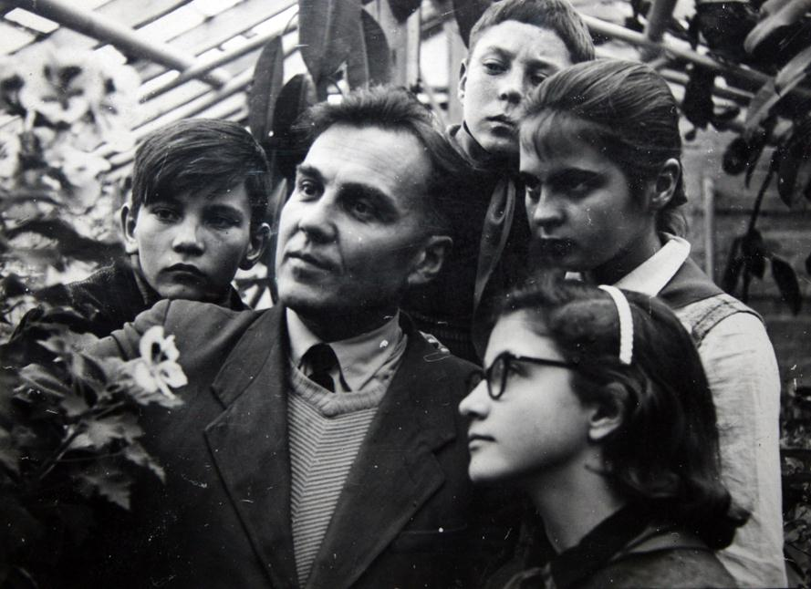
В. А. Сухомлинский:
«Урок – это зеркало общей и
педагогической культуры учителя,
мерило его интеллектуального богатства, показатель его кругозора, эрудиции».

Slide 10
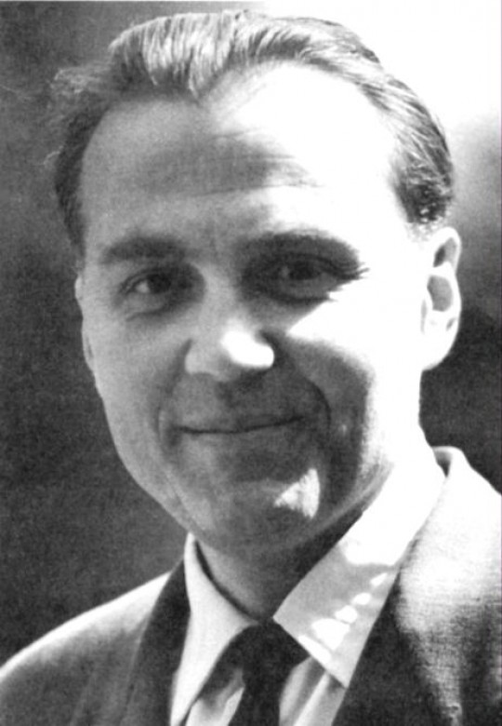
«Только тот учитель может стать мастером своего дела, который хорошо изучит, что должны знать учащиеся и каким путем добиться этих знаний».
«Подготовка к уроку – это подготовка к руководству мышлением учащихся, а мышление всегда начинается с вопроса».
В. А. Сухомлинский

Slide 11

Современный урок
(по Ю. А. Конаржевскому)
«Современный урок - это, прежде всего, урок, на котором учитель умело использует все возможности для развития личности ученика, ее активного умственного роста, глубокого и осмысленного усвоения знаний, для формирования ее нравственных основ».

Slide 12
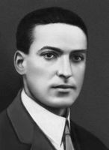
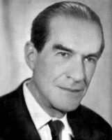
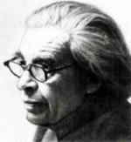
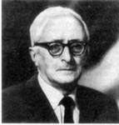
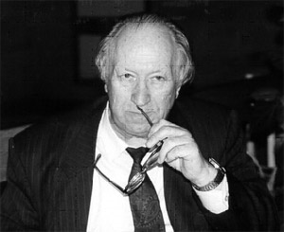
Ученые – основоположники теории
системно-деятельностного подхода
Л.С. Выготский
А. Н. Леонтьев
Д. Б. Эльконин
П. Я. Гальперин
В. В. Давыдов

Slide 13

Сущность системно-деятельностного подхода
Системно-деятельностный подход основывается на теоретических положениях концепции Л.С.Выготского, А.Н. Леонтьева, Д.Б. Эльконина, В.В.Давыдова и П.Я. Гальперина, раскрывающих основные психологические закономерности процесса обучения и структуру учебной деятельности учащихся с учетом возрастного развития детей и подростков.
Основная идея этого подхода заключается в том, что главный результат образования – это не отдельные знания, умения и навыки, а способность и готовность человека к эффективной и продуктивной деятельности в различных социально значимых ситуациях.

Slide 14
Традиционное обучение | Инновационное обучение, системно-деятельностный подход
1) базируется на принципе доступности; 2) учащийся выступает в роли объекта педагогической деятельности; 3) ориентировано на усвоение определенной суммы знаний; 4) развивает обыденное мышление, эмпирический способ познания 5) решая конкретно-практические задачи, учащиеся усваивают частные способы; 6) в результате формируется индивид – человек, способный к исполнительской деятельности. | 1) опирается на зону ближайшего развития; 2) учащийся действует как субъект собственной учебной деятельности; 3) нацелено на усвоение способов познания как конечной цели учения; 4) развивает теоретическое мышление и теоретический способ познания; 5) на первый план выступают учебные задачи, решая их учащиеся, усваивают общие способы умственной деятельности 6) формируется личность, способная к самостоятельной творческой деятельности.

Slide 15
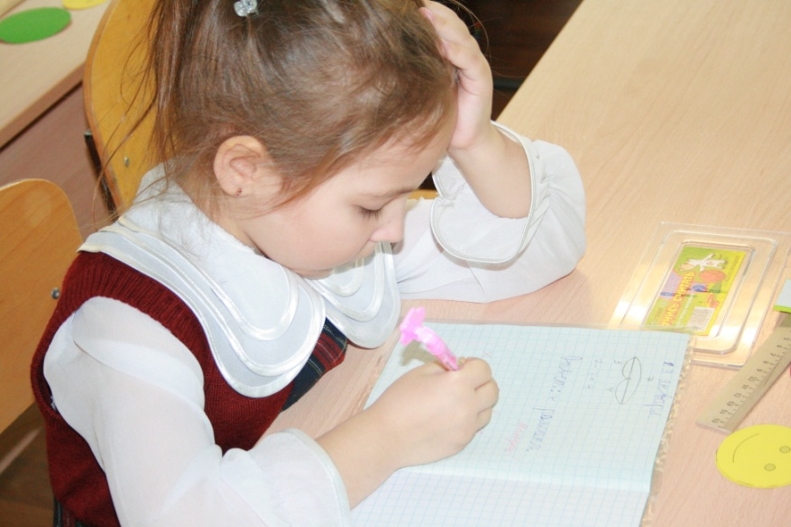
«Процесс учения - это процесс деятельности ученика, направленный на становление его сознания и его личности в целом. Вот что такое «системно - деятельностный» подход в образовании!»
А. Г. Асмолов
Алекса́ндр Григо́рьевич Асмо́лов — российский психолог, политик и учёный. Академик Российской академии образования, заведующий кафедрой психологии личности МГУ имени М. В. Ломоносова, директор Федерального государственного учреждения «Федеральный институт развития образования» (ФИРО). Член Президиума Российской академии образования.

Slide 16
Что меняется в образовании с переходом на системно-деятельностный подход?
Цели и задачи образования
Структура деятельностного урока
Типы современных уроков
Образовательный результат

Slide 17
В рамках деятельностного подхода перед педагогом стоят следующие задачи:
создать условия для того, чтобы сделать процесс приобретения знаний учеником мотивированным;
учить учеников самостоятельно ставить перед собой цель и находить пути, в том числе средства, ее достижения;
помогать ученикам сформировать у себя умения контроля и самоконтроля,
оценки и самооценки.

Slide 18
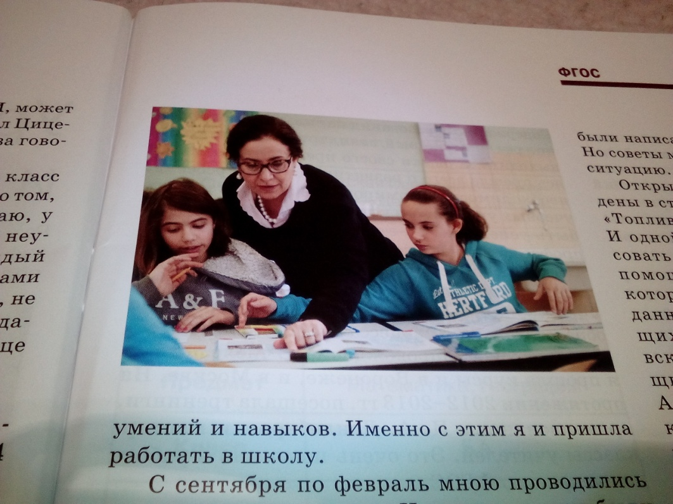
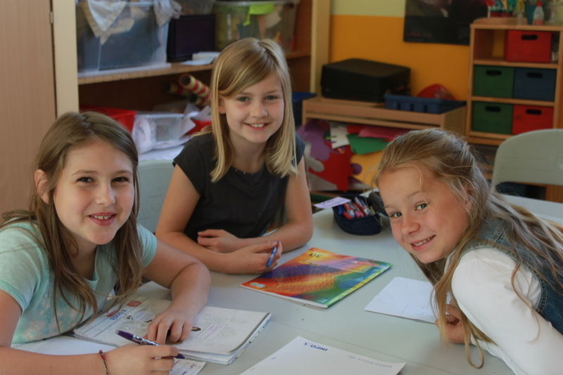
В современном уроке – проблемно-поисковая, исследовательская и проектная деятельность

Slide 19

В современном уроке – радость открытия!

Slide 20

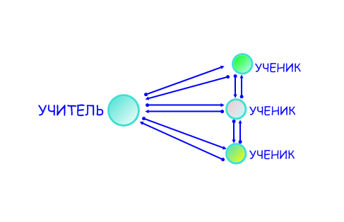
Взаимодействие!

Slide 21
Современный урок
– это такой урок, на котором у обучающихся возникает самостоятельная цель, мотивирующая их к активному поиску, исследованию, разрешению возникшей на уроке проблемы благодаря хорошо продуманной учителем организации деятельности учеников, формирующей системное мышление.

Slide 22


Педагог – организатор и помощник, он не даёт готовых знаний, но побуждает участников образовательной деятельности к самостоятельному поиску.
,,

Slide 23
Основной результат
развитие личности учащегося на основе универсальных учебных действий
Основная педагогическая задача
создание и организация условий, инициирующих действие учащихся
Словарь - справочник воспитателя/ Авт.-сост. С. С. Степанов. - М.:ТЦ Сфера, 2008.
Давыдов В.В. Проблемы развивающего обучения. (Приложение). М., 1986.
Леонтьев А.Н. Деятельность. Сознание. Личность. М., 1977.

Slide 24
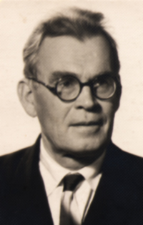
Процесс обучения представляет очень сложную, динамичную совокупность действий педагога и учащихся.
Чтобы иметь возможность правильно поставить его и руководить им, необходимо ясно представлять его структуру, составные части и закономерные связи между ними.
М. А. Данилов

Slide 25
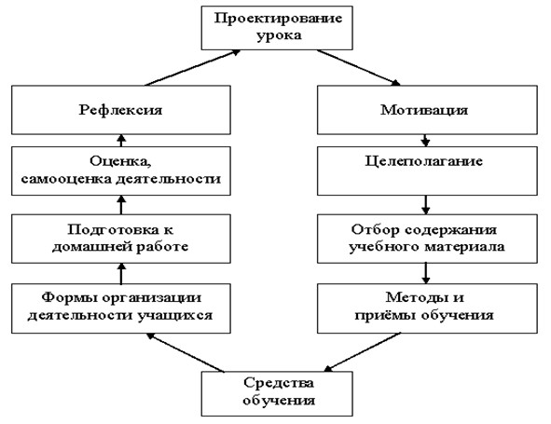
В соответствии с требованиями ФГОС ООО

Slide 26
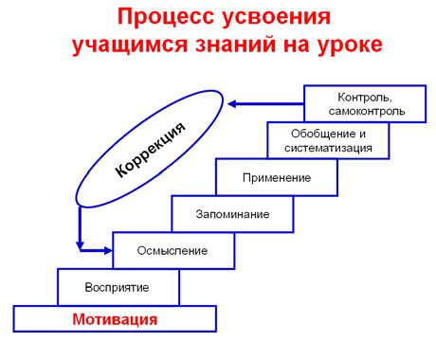

Slide 27
Мотивация -
(самоопределение) к учебной деятельности.
В процессе усвоения знаний самым существенным звеном становится учебная мотивация.

Slide 28
Создать у учащегося положительную мотивацию к деятельности на уроке можно за счет:
• позитивного эмоционального фона;
• актуализации опорных знаний;
• постановки проблемы;
• создания на уроке "точки удивления";
• искусственного создания затруднений, которые хочется преодолеть;
• вовлечения учащихся в постановку целей урока через организацию методической цепочки: удивление - интерес - мотив - цель - собственная учебная задача.

Slide 29
Условия соблюдения деятельностного подхода

Slide 30
1. «Прежде чем вводить новое знание, надо создать ситуацию… необходимости его появления».
2. «Не вводить знания в готовом виде. Даже если нет никакой возможности повести детей к открытию нового, всегда есть возможность создать ситуацию поиска…»
Г. А. Цукерман

Slide 31
3. Помощь в открытии и освоении способа действия.
4. Формирование самоконтроля – как после выполнения действий, так и по ходу выполнения.
5. Включение содержания обучения в контекст решения значимых жизненных задач.

Slide 32
структура деятельностного урока
1. Создание проблемной ситуации
2. Целевая установка
3. Мотивирование к деятельности
4. Проектирование решений проблемной ситуации
5. Выполнение действий
6. Анализ результатов деятельности
7. Подведение итогов

Slide 33
Целеполагание
– процесс формулирования и развёртывания цели, логико-конструктивная операция, которая имеет следующий алгоритм:
- анализ учебной ситуации;
- учёт соответствующих нормативных документов;
- установление на этой основе потребностей и интересов, подлежащих удовлетворению;
- выяснение имеющихся для этого ресурсов;
- выбор тех из них, которые наиболее эффективны и технологичны;
- формулировка цели.

Slide 34
Целеосуществление
– процесс, в ходе которого цель из внутренней цели человека переходит в своё следствие – в фактическое поведение человека, где и формируется тот или иной конечный результат его деятельности.

Slide 35
ЦЕЛЬ
это кратко и чётко сформулированный результат обучения.
это осознанный образ, полезный результат, который должен быть достигнут в процессе деятельности.
это предвосхищаемый образ результата деятельности.

Slide 36
ЦЕЛЬ
ПОТРЕБНОСТЬ→МОТИВ→ЦЕЛЬ→СПОСОБЫ→
ДЕЙСТВИЯ→РЕЗУЛЬТАТ
Любая целенаправленная деятельность человека может быть представлена в виде цикла:
Постановка целей (чего вы хотите достичь) →
Планирование действий (как можно лучше достичь ваших целей) →
Действия (выполнение плана) →
Оценка своих действий – рефлексия (что? как? зачем? достигнута ли цель? не требует ли она пересмотра?)

Slide 37
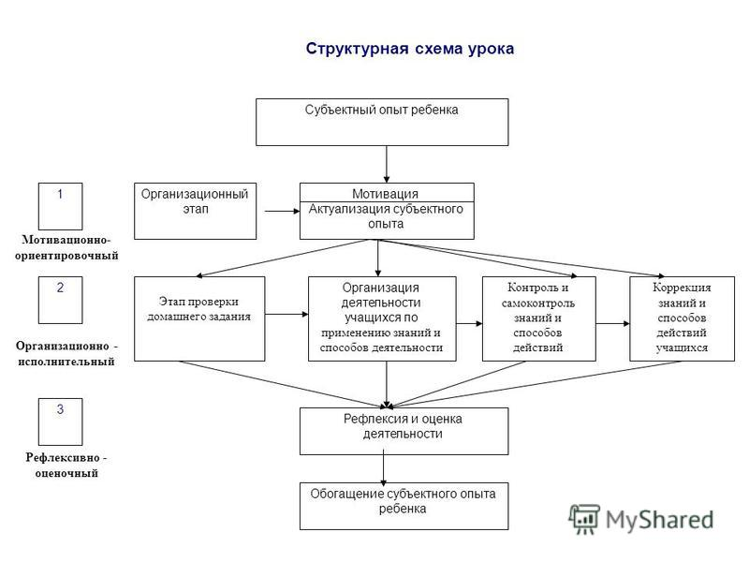

Slide 38
Главная методическая цель урока при системно-деятельностном обучении – создание условий для проявления познавательной активности учеников - достигается следующими путями:
1. Ход познания – «от учеников».
2. Преобразующий характер деятельности обучающихся: наблюдают, сравнивают, группируют, классифицируют, делают выводы выясняют закономерности.
3. Интенсивная самостоятельная деятельность обучающихся, связанная с эмоциональными переживаниями, которая сопровождается эффектом неожиданности. Творческие задания. Учитель создаёт проблемные ситуации - коллизии.
4. Коллективный поиск, направляемый учителем (вопросы, пробуждающие самостоятельную мысль ученика, разбор данных ранее домашних заданий).
5. Учитель создает атмосферу заинтересованности каждого ученика в работе класса (мотивацию).
6. Создание педагогических ситуаций общения на уроке, позволяющих каждому ученику проявлять инициативу, самостоятельность, избирательность в способах работы.
7. Гибкая структура. Учитель использует разнообразные формы и методы организации учебной деятельности, позволяющие раскрыть субъективный опыт обучающихся.

Slide 39
Принцип деятельности
Дидактические принципы построения урока в режиме системно-деятельностного подхода
Принцип непрерывности
Принцип целостности
Принцип минимакса
Принцип психологической комфортности
Принцип вариативности
Принцип творчества

Slide 40
Система дидактических принципов
Принцип деятельности - заключается в том, что ученик, получая знания не в готовом виде, а добывая их сам, осознает при этом содержание и формы своей учебной деятельности, понимает и принимает систему ее норм, активно участвует в их совершенствовании, что способствует активному успешному формированию его общекультурных и деятельностных способностей, общеучебных умений.
Принцип непрерывности – означает преемственность между всеми ступенями и этапами обучения на уровне технологии, содержания и методик с учетом возрастных психологических особенностей развития детей.
Принцип целостности – предполагает формирование учащимися обобщенного системного представления о мире (природе, обществе, самом себе, социокультурном мире и мире деятельности, о роли и месте каждой науки в системе наук).

Slide 41
Принцип минимакса – заключается в следующем: школа должна предложить ученику возможность освоения содержания образования на максимальном для него уровне (определяемом зоной ближайшего развития возрастной группы) и обеспечить при этом его усвоение на уровне социально безопасного минимума (государственного стандарта знаний).
Принцип психологической комфортности – предполагает снятие всех стрессообразующих факторов учебного процесса, создание в школе и на уроках доброжелательной атмосферы, ориентированной на реализацию идей педагогики сотрудничества, развитие диалоговых форм общения.

Slide 42
Принцип вариативности – предполагает формирование учащимися способностей к систематическому перебору вариантов и адекватному принятию решений в ситуациях выбора.
Принцип творчества – означает максимальную ориентацию на творческое начало в образовательном процессе, приобретение учащимся собственного опыта творческой деятельности.

Slide 43
Типы уроков
Традиционный урок | Деятельностное обучение
Урок изучения нового материала Урок совершенствования знаний, умений и навыков Урок обобщения и систематизации Комбинированные уроки Уроки контроля и коррекции знаний, умений, навыков | Урок постановки учебной задачи Урок решения учебной задачи Урок моделирования и преобразования модели Урок решения частных задач с применением открытого способа Урок формирующего оценивания

Slide 44

Типы уроков по целеполаганию
Уроки деятельностной направленности по целеполаганию можно распределить в четыре группы:
1) Уроки «открытия» нового знания;
2) Уроки отработки умений и рефлексии;
3) Уроки общеметодологической направленности;
4) Уроки развивающего (формирующего контроля.

Slide 45
Подходы к структуре урока открытия нового знания и микроцели этапов

Slide 46
тип урока - «открытие» нового знания
Деятельностная цель: формирование у обучающихся умений реализации новых способов действия
Содержательная цель: расширение понятийной базы за счет включения в нее новых элементов.
Структура урока открытия нового знания:
1) Этап мотивации (самоопределения) к учебной деятельности.
2) Этап актуализация и фиксирование индивидуального затруднения в пробном действии.
3) Этап постановки учебной задачи, выявление области и причины затруднения.
4) Этап построения проекта выхода из затруднения.
5) Этап реализации построенного проекта.
6) Этап первичного закрепления с проговариванием во внешней речи.
7) Этап самостоятельной работы с самопроверкой по эталону.
8) Этап включения в систему новых и ранее усвоенных знаний и повторения.
9) Этап рефлексии учебной деятельности на уроке.

Slide 47

1. Мотивация (самоопределение) к учебной деятельности
Цель: включение обучающихся в деятельность на личностно значимом уровне. «Хочу, потому что могу».
• 1-2 минуты.
• У учащихся должна возникнуть положительная эмоциональная направленность.
• Включение учеников в деятельность;
• выделение содержательной области.
Приёмы работы:
• учитель в начале урока высказывает добрые пожелания учащимся;
• учитель предлагает подумать, что пригодится для успешной работы на уроке - ученики высказываются;
• девиз «С малой удачи начинается большой успех»;
• самопроверка домашнего задания по образцу.
Настроить учеников на работу, проговаривая с ними план действий на уроке.

Slide 48
2. Актуализация знаний
Цель: повторение изученного материала, необходимого для «открытия нового знания», и выявление затруднений в индивидуальной деятельности каждого учащегося.
1. 4-5 минут;
2. Возникновение проблемной ситуации.
• Актуализация ЗУН и мыслительных операций (внимания, памяти, речи).
• Создание проблемной ситуации.
• Выявление и фиксирование в громкой речи места и причины возникшего затруднения, темы и цели урока.
Вначале актуализируются знания, необходимые для работы над новым материалом. Одновременно идёт работа над развитием внимания, памяти, речи, мыслительных операций.
Затем создаётся проблемная ситуация, чётко проговаривается цель урока.

Slide 49
3. Постановка учебной задачи
Цель: обсуждение затруднений («Почему возникли затруднения?», «Чего мы ещё не знаем?»);
проговаривание цели урока в виде вопроса, на который предстоит ответить, или в виде темы урока.
• 4-5 мин.
Методы постановки учебной задачи: побуждающий от проблемной ситуации (диалог), подводящий к теме (диалог).

Slide 50
4. «Открытие» нового знания
(построение проекта выхода из затруднения)
Этап изучения новых знаний и способов действий
Цель: решение УЗ (устных задач) и обсуждение проекта её решения.
• 7-8 мин.
• Способы: диалог, групповая или парная работа.
• Методы: побуждающий к гипотезам диалог, подводящий к открытию знания диалог, подводящий без проблемы диалог.
• Организация самостоятельной исследовательской деятельности,
• выведение алгоритма.
Новое знание ученики получают в результате самостоятельного исследования, проводимого под руководством учителя. Новые правила они пытаются выразить своими словами.
В завершение подводится итог обсуждения и даётся общепринятая формулировка новых алгоритмов действий.
Для лучшего их запоминания, там, где это возможно,
используется приём перевода правил на язык образов.

Slide 51
5. Реализация построенного проекта
Основной целью этапа реализации построенного проекта является построение учащимися нового способа действий и формирование умений его применять как при решении задачи, вызвавшей затруднение, так и при решении задач такого класса или типа вообще.
Для реализации этой цели обучающиеся должны:
- на основе выбранного метода выдвинуть и обосновать гипотезы;
- при построении нового знания использовать предметные действия с моделями, схемами и т. д.;
- применить новый способ действий для решения задачи, вызвавшей затруднение;
- зафиксировать в обобщенном виде новый способ действий в речи и знаково;
- зафиксировать преодоление возникшего ранее
затруднения.

Slide 52
6. Первичное закрепление
(этап закрепления знаний и способов действий)
Цель: проговаривание нового знания, запись в виде опорного сигнала.
• 4-5 минут.
• Способы: фронтальная работа, работа в парах, в группах.
• Средства: комментирование, обозначение знаковыми символами, выполнение продуктивных заданий.
• выполнение заданий с проговариванием в громкой речи
В процессе первичного закрепления проговаривается новое знание и способ, с помощью которого это знание открыто.

Slide 53
7. Самостоятельная работа с самопроверкой по эталону. Самоанализ и самоконтроль
(этап применения знаний и способов действий)
Цель: каждый для себя должен сделать вывод о том, что он уже умеет.
• 4-5 минут;
• Небольшой объем самостоятельной работы (не более 2-3 типовых заданий);
• Выполняется письменно;
• Методы: самоконтроль, самооценка.
При проведении самостоятельной работы в классе каждый ученик самостоятельно выполняет подобные задания, но в новых ситуациях. При проверке работы каждый должен понять,
всё ли он понял, запомнил ли новый способ действий. Здесь необходимо создать для каждого ученика ситуацию успеха.

Slide 54
8. Включение нового знания в систему знаний и повторение
Основной целью является повторение и закрепление ранее изученного и подготовка к изучению следующих разделов курса, выявление границы применимости нового знания и обучение использованию его в системе изученных ранее знаний, повторение учебного содержания, необходимого для обеспечения содержательной непрерывности, включение нового способа действий в систему знаний.
• 7-8 минут.
• Сначала предложить учащимся из набора заданий выбрать только те, которые содержат новый способ (алгоритм) или новое понятие.
• Заем выполняются задания, в которых новое знание используется вместе с изученными ранее.

Slide 55

9. Рефлексия деятельности (итог урока)
Цель: осознание учащимися своей УД (учебной деятельности), самооценка результатов деятельности своей и всего класса.
• 2-3 минуты.
Вопросы:
• Какую задачу ставили?
• Удалось решить поставленную задачу?
• Каким способом?
• Какие получили результаты?
• Что нужно сделать ещё?
• Где можно применить новые знания?

Slide 56
Алгоритм конструирования урока открытия нового знания
№ п/п | ШАГИ
1 | Выделить и сформулировать новое знание
2 | Смоделировать способ открытия нового знания
3 | Вычленить мыслительные операции , используемые при открытии нового знания.
4. | Определить необходимые ЗУН и способы повторения.
5. | Подобрать упражнения для этапа актуализации, опираясь на перечень необходимых мыслительных операций и ЗУН.
6. | Смоделировать возможные затруднения и способы их фиксации.
7. | Смоделировать проблемную ситуацию и диалог.
8. | Составить самостоятельную работу и объективно обоснованный эталон.
9. | Определить приёмы организации и проведения первичного закрепления.
10. | Подобрать задания для этапа повторения по уровням.
11. | Провести анализ урока по конспекту.
12. | Внести при необходимости коррективы в план конспекта.

Slide 57
2 тип урока – отработка умений и рефлексии
Деятельностная цель: формирование у учащихся способностей к рефлексии коррекционно-контрольного типа и реализации коррекционной нормы (фиксирование собственных затруднений в деятельности, выявление их причин, построение и реализация проекта выхода из затруднения и т. д.).
Содержательная цель: закрепление и при необходимости коррекция изученных способов действий - понятий, алгоритмов и т.д.
Структура урока :
1. Этап мотивации (самоопределения) к коррекционной деятельности
2. Этап актуализации и пробного учебного действия
3. Этап локализации индивидуальных затруднений
4. Этап целеполагания и построения проекта коррекции выявленных затруднений
5. Этап реализации построенного проекта
6. Этап обобщения затруднений во внешней речи
7. Этап самостоятельной работы с самопроверкой по эталону
8. Этап включения в систему знаний и повторения
9. Этап рефлексии деятельности на уроке

Slide 58
3 тип урока – уроки общеметодологической направленности
Деятельностная цель: формирование у учащихся деятельностных
способностей и способностей к структурированию и систематизации
изучаемого предметного содержания.
Содержательная цель: построение обобщенных деятельностный норм
и выявление теоретических основ развития содержательно-
методических линий курсов.
Структура урока :
1. этап мотивации;
2. этап актуализации и фиксирования индивидуального затруднения в пробном учебном действии;
3. этап закрепления с проговариванием во внешней речи;
4. этап включения изученного в систему знаний;
5. этап рефлексии учебной деятельности на уроке.

Slide 59
4 тип урока – урок развивающего контроля
Деятельностная цель: формирование у учащихся способностей к осуществлению контрольной функции.
Содержательная цель: контроль и самоконтроль изученных понятий и алгоритмов.
Структура урока :
1. этап мотивации (самоопределения) к контрольно-коррекционной деятельности;
2. этап актуализации и пробного учебного действия;
3. этап локализации индивидульных затруднений;
4. этап построения проекта коррекции выявленных затруднений;
5. этап реализации построенного проекта;
6. этап обобщения затруднений во внешней речи;
7. этап самостоятельной работы с самопроверкой по эталону;
8. этап решения заданий творческого уровня;
9. этап рефлексии контрольно-коррекционной деятельности.

Slide 60
Результат ?
Качественное изменение процесса образования
выводит педагогов на понимание
новых образовательных результатов:
Предметных
метапредметных
личностных

Slide 61
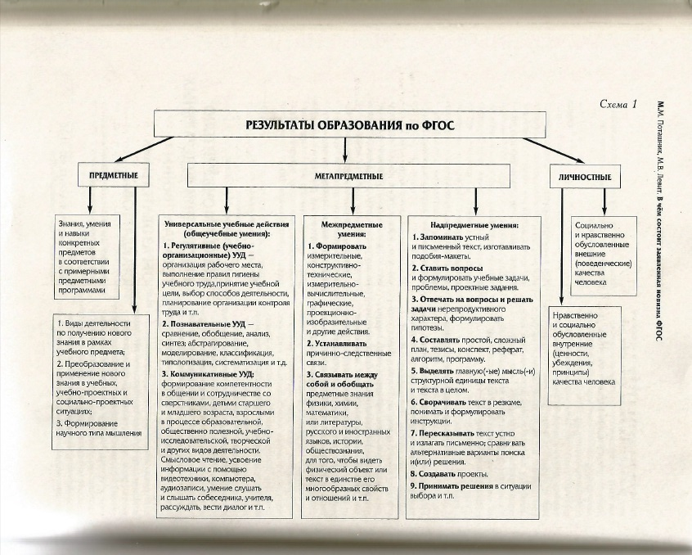

Slide 62
Вывод:
С позиций компетентностного подхода уровень образованности определяется способностью решать проблемы различной сложности на основе имеющихся знаний, умений, навыков и УУД.
Универсальные учебные действия
Знания
Умения
Навыки

Slide 63
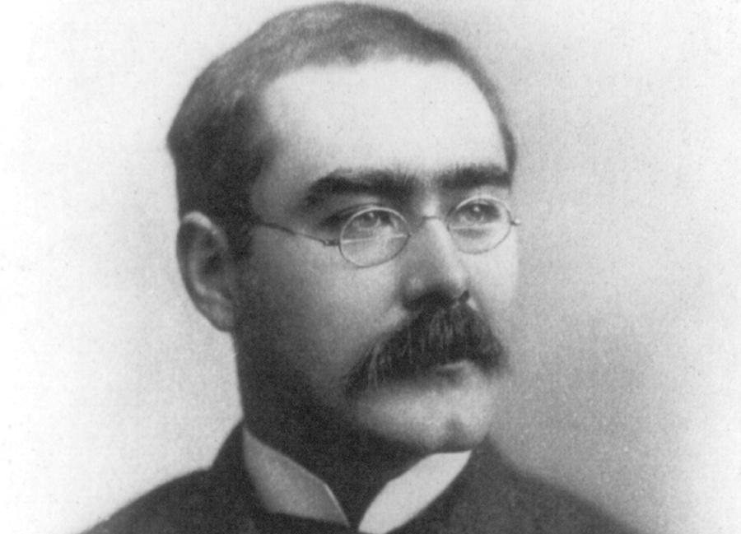


Д. Р. Киплинг:
«Образование – важнейшее из земных благ, если оно наивысшего качества. В противном случае, оно совершенно бесполезно».

Slide 64
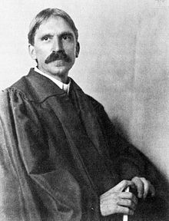
Джон Дьюи:
«Если мы будем учить так, как учили вчера, мы украдём у наших детей завтра».

Slide 65
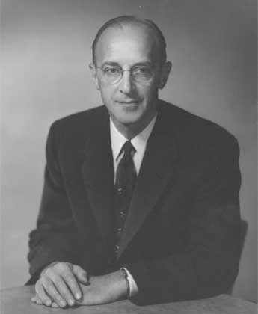
Карл Рэнсом Роджерс:
«В настоящее время просто впитывать факты и сведения практически ничего не значит, ещё меньше это будет значить в будущем. То, что действительно значимо и сегодня, и в будущем, - так это обучиться тому, как учиться.
Следовательно, задача учителя очень тонкая и требует истинно высокого призвания».

Slide 66



Благодарю за внимание!
ФГОС

